Slide 1
Báo cáo tìm kiếm cục bộ dựa trên ràng buộc
Đề tài: MultiKnapsack with MinMaxType Constraints
GVHD: | TS. Phạm Quang Dũng
Nhóm SV: | 10
20150063: | Lê Đức Anh
20151537: | Nguyễn Minh Hoàng

Slide 2
Mục lục
Mô tả bài toán
Mô hình toán học
Tiền xử lý dữ liệu
Thuật toán tìm kiếm
Kết quả thử nghiệm

Slide 3
Mô tả bài toán
N items cần xếp vào M bins
Item i (i = 1, …, N)
w[i]: trọng số 1
p[i]: trọng số 2
t[i]: thể loại, t[i] in {1, …, MT}
r[i]: lớp, r[i] in {1, …, MR}
D[i]: tập các bins mà item i có thể xếp vào.
Bin b (b = 1, …, M)
LW[b]: tải tối thiểu trọng số 1
W[b]: tải tối đa trọng số 1
P[b]: tải tối đa trọng số 2
T[b]: số lượng thể loại tối đa
R[b]: số lượng lớp tối đa

Slide 4
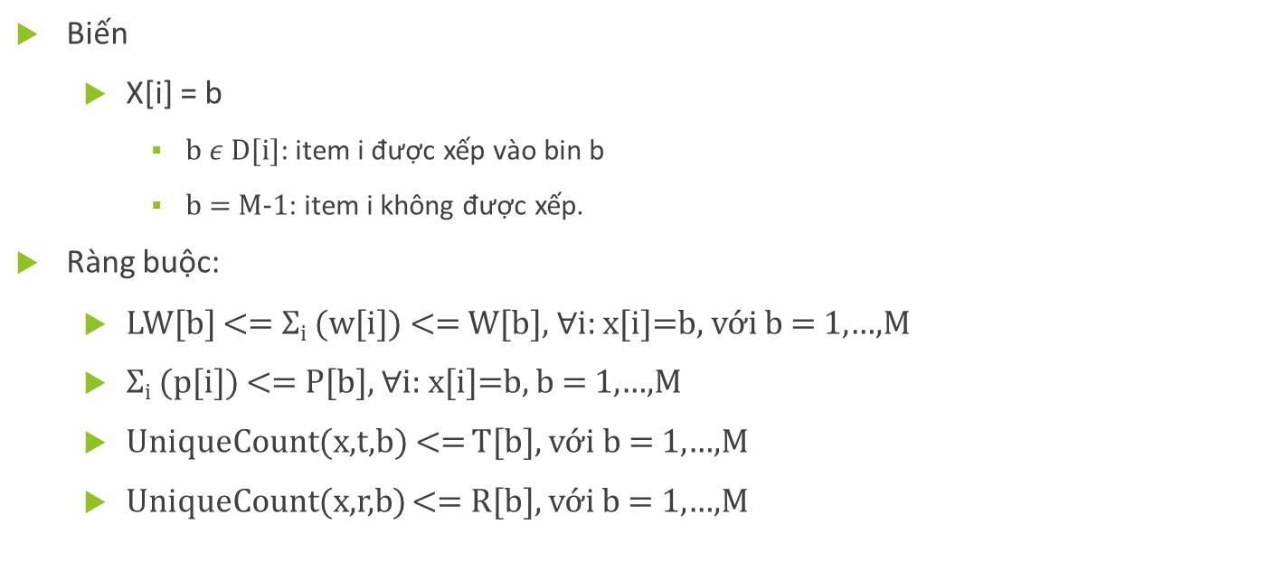
Mô hình toán học
Biến
X[i] = b
b $ε$ D[i]: item i được xếp vào bin b
b = M-1: item i không được xếp.
Ràng buộc:
LW[b] <= $Σi$ (w[i]) <= W[b], $∀$i: x[i]=b, với b = 1,…,M
$Σ$_{i} (p[i]) <= P[b], $∀$i: x[i]=b, b = 1,…,M
UniqueCount(x,t,b) <= T[b], với b = 1,…,M
UniqueCount(x,r,b) <= R[b], với b = 1,…,M

Slide 5
Mô hình toán học (cài đặt)
Sử dụng thêm 1 bin giả (M) thỏa mãn tất cả các ràng buộc.
(LW_{b} = 0, W_{b} = sum(w), P_{b} = sum(p), T_{b} = NT, R_{b} = NR)
Mục đích:
Nới lỏng ràng buộc
Xếp các item chưa xếp được vào bin giả để giảm violation.
Hạn chế: Các item luôn hướng vào bin giả.
Khắc phục:
Thêm hệ số cho các ràng buộc.
Thêm một rằng buộc để hạn chế các items xếp vào bin giả.
Thêm hàm ConditionalUniqueCount(x, ref, value) để tính ràng buộc của R và T.
Chức năng: đếm số giá trị xuất hiện trong ref, với ref ứng với mỗi x = value

Slide 6
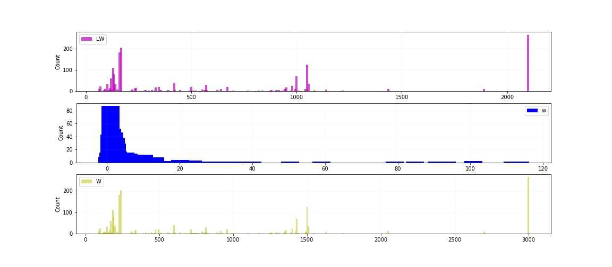
Dữ liệu: phân phối của LW – w – W (file 1000)

Slide 7
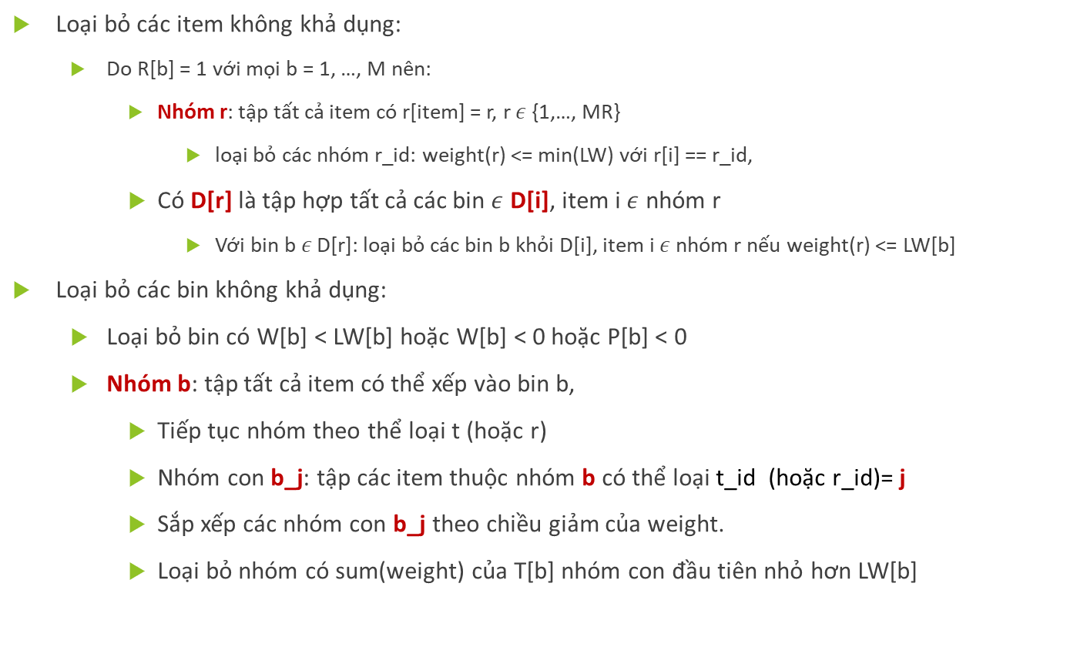
Tiền xử lý dữ liệu
Loại bỏ các item không khả dụng:
Do R[b] = 1 với mọi b = 1, …, M nên:
Nhóm r: tập tất cả item có r[item] = r, r $ε$ {1,…, MR}
loại bỏ các nhóm r_id: weight(r) <= min(LW) với r[i] == r_id,
Có D[r] là tập hợp tất cả các bin $ε$ D[i], item i $ε$ nhóm r
Với bin b $ε$ D[r]: loại bỏ các bin b khỏi D[i], item i $ε$ nhóm r nếu weight(r) <= LW[b]
Loại bỏ các bin không khả dụng:
Loại bỏ bin có W[b] < LW[b] hoặc W[b] < 0 hoặc P[b] < 0
Nhóm b: tập tất cả item có thể xếp vào bin b,
Tiếp tục nhóm theo thể loại t (hoặc r)
Nhóm con b_j: tập các item thuộc nhóm b có thể loại t_id (hoặc r_id)= j
Sắp xếp các nhóm con b_j theo chiều giảm của weight.
Loại bỏ nhóm có sum(weight) của T[b] nhóm con đầu tiên nhỏ hơn LW[b]

Slide 8
Tiền xử lý (Kết quả)
File 1000 item:
Remove item: 223
Remove bin: 976
File 3000 item:
Remove item: 64
Remove bin: 751

Slide 9
Thuật toán tìm kiếm
Batch hill climbing:
Trộn và tách tập item ra từng batch nhỏ (25~50)
Ở mỗi batch nhỏ:
Với mỗi item i, gán tất cả giá trị trong miền D[i] để tính assignDelta
Tìm cặp item, value mà có assignDelta nhỏ nhất và gán.
Thực hiện lần lượt cho hết batch rồi quay lại bước 1.

Slide 10
Thuật toán tìm kiếm
Greedy search:
Bước 1:
Nhóm các item theo cặp (r, t) (r[item]=r, t[item]=t), sắp xếp các item theo w không giảm
Xếp lần lượt các item trong mỗi group vào bin thuộc miền D[item] của chúng (ưu tiên các bin sắp thỏa mãn LW) sao cho điều kiện về R,T,P,W được thỏa mãn.
Thực hiện cho đến khi hết tất cả group.
Bước 2:
Lấy ra cả items mà không được xếp hoặc xếp vào bin vi phạm ràng buộc.
Xếp chúng vào bin đầu tiên thỏa mãn tất cả điều kiện về R,T,P,W,LW.

Slide 11
Kết quả thử nghiệm
Thuật toán | File | Thời gian | Bộ nhớ | Kết quả
Batch hill climbing (batch_size=25) | File 1000 | 600 step * 20s/step | 1.8GB | 455
 | File 3000 | 500 step * 20s/step | 5.5GB | NA
Greedy search | File 1000 | 4s | Nhỏ | 670
 | File 3000 | 12s | Nhỏ | 2618

Slide 12
Cảm ơn thầy và các bạn đã lắng nghe

